Slide 1
음악과미술마주보기 5.4.17
(김지민교수)

Slide 2
예술을 통한 생명존중 레포트평가
레포트 제출기한 : 5.18 (일) 자정까지.
제출방법 : dmaalak@naver.com 메일로 제출할것,
제목페이지 제외 3페이지 이상
한글파일/ 표지1매+ 내용3매 full 이상+ 참고문헌페이지 / 글자크기 10(글자체무관)/ 줄간격 160%, 장평100%, 자간 0%/ 용지상하좌우여백 20mm
대주제 : 예술을 통한 생명존중
부주제: 자유롭게 정할것
(어떠한 관점과 시각으로 접근했는지 알수 있는 주제)
성찰과정, 결론에대한 도출이유.본인의 주관적 의견과 주장, 비판이 최대한 들어가도록 작성
표지페이지1+내용페이지 3매 full 이상+참고문헌페이지1이상(공공예술사례조사를 위해 방문한 경우 교통비,입장권등을 증빈자료로 붙일것)

Slide 3
삶과 죽음, 궁핍 속의 예술
삶의 한계와 죽음의 그림자 속에서 꽃핀 창조성
경제적·심리적 고통을 겪었지만 인류에게 위대한 예술을 남긴 인물들
‘생명 존중’이라는 큰 주제 아래, 고통 속에서도 인간의 가치를 드러낸 이들

Slide 4
모차르트 (1756–1791)
천재음악가였지만 마지막 몇 년은 빈곤과 병에 시달림
1789: 프랑스 혁명 시작, 그는 이 시기 궁핍한 투어로 생계를 이어감
죽음: 1791년, 35세 – 미완성 유작 레퀴엠
의미: 죽음을 직면한 음악, 삶의 마지막 고백이 담긴 예술
“내게 죽음은 진정한 친구와 같다.” – 모차르트

Slide 5
음악 추천:
레퀴엠 d단조 K.626 중 "Lacrimosa"
→ 죽음을 앞둔 모차르트의 고백. 슬픔과 숭고함이 공존.
감상 포인트:
"죽음을 두려워하지 않고, 그 안에서 빛나는 생명을 느껴보자.“
그림 추천:
모차르트의 죽음 (작자 미상, 낭만주의 화풍)
→ 침대에 누운 모차르트를 둘러싼 친구들의 모습.

Slide 6
빈센트 반 고흐 (1853–1890)
:
생전: 생전 단 한 점의 그림만 판매
삶: 정신 질환, 외로움, 가난 – 동생 테오의 지원에 의존
죽음: 37세, 자살 추정
의미: 생명을 소중히 여긴 시선, 해바라기, 별이 빛나는 밤에 같은 작품에서 생명의 환희와 고통을 동시에 표현
“나는 내 슬픔으로 그림을 그린다.” – 고흐

Slide 7
그림 추천:
별이 빛나는 밤에
→ 고통 속에서도 별빛을 보는 시선, 삶의 의지.
까마귀 나는 밀밭
→ 그의 유서 같은 그림, 죽음을 앞둔 절박함.
감상 포인트:
"고흐는 죽음을 향해 가면서도 자연과 생명을 그렸다."
음악 연결 (배경음악):
Don McLean – Vincent (Starry Starry Night)
→ 반 고흐를 위한 헌정곡. 가사도 함께 감상하면 좋아.

Slide 8
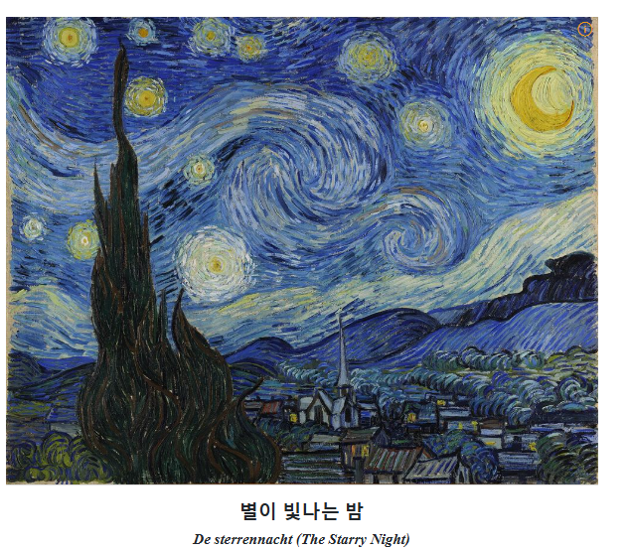
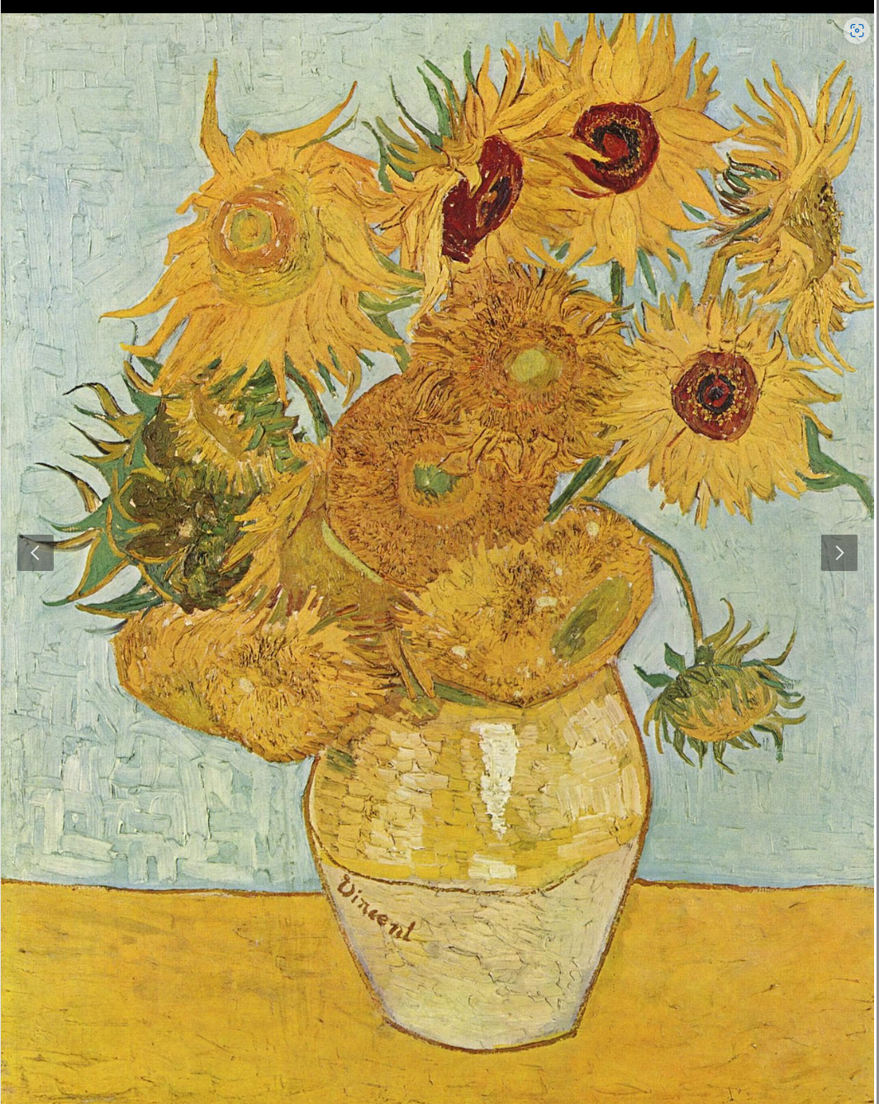

Slide 9
별이 빛나는 밤
“<별이 빛나는 밤>은 삶의 어둠을 꿰뚫고 빛나는 생명의 힘에 대한 고흐의 마지막
“고통 속에서도, 살아 있는 모든 것들은 빛을 향한다.”
● 작품 배경
반 고흐가 생레미 정신병원에 입원 중 그린 작품
창밖의 밤하늘을 상상과 기억으로 재구성함
휘몰아치는 하늘, 소용돌이치는 별과 달, 고요한 마을의 대비
● 생명과의 연결
이 작품은 밤이라는 어두운 시간 속에서도 **“별은 빛난다”**는 사실을 말합니다.
고흐는 자신의 고통, 외로움, 불안 속에서도 **세상의 ‘살아 있음’**을 바라보려 했습니다.
소용돌이치는 하늘은 그의 내면, 그러나 별은 여전히 빛나며 생명을 속삭입니다.
사이프러스 나무는 하늘로 치솟으며, 죽음과 삶 사이를 잇는 생명의 기둥처럼 보이기도 합니다.

Slide 10
<해바라기> 연작 (1888–1889)
“태양을 따라 피어난 생명의 형상”
“<해바라기>는 태어나고 시들어가는 모든 존재가 품은 생명의 아름다움과 덧없음을 동시에 보여줍니다.”
● 작품 배경
아를 시절, 고갱과의 공동 작업을 준비하며 그린 장식용 그림
총 12점 이상의 해바라기 그림을 남김
● 생명과의 연결
해바라기는 빛을 향해 고개를 드는 생명체의 상징
이 작품에서는 해바라기의 개화와 시듦, 즉 생명의 시작과 끝을 함께 보여줌
그 강렬한 노란색은 생명의 활력, 태양, 그리고 희망을 상징하지만,
동시에 죽어가는 꽃들도 있어 생명의 순환을 정직하게 드러냄.
고흐에게 해바라기는 단순한 꽃이 아닌, "시간 속을 살아가는 존재"였습니다.

Slide 11
루트비히 반 베토벤 (1770–1827)
청력 상실, 가정불화, 고립
삶: 청력을 잃은 후에도 작곡, 연주 활동 지속
의미: 가장 고통스러운 조건 속에서 운명 교향곡, 합창 등 인류 최고의 음악 창조
“고통을 뚫고, 나는 나 자신을 극복한다.” – 베토벤

Slide 12
베토벤 운명교향곡 감상 7분
-경기필하모닉 오케스트라/지휘 : 마시모 자네티
음악 추천:
교향곡 제5번 (운명) 1악장
→ "운명이 문을 두드린다"는 베토벤의 말과 함께 소개.
베토벤은 청력을 잃어가던 시절, 이 곡을 통해 삶의 벼랑 끝에서 외쳤습니다.
‘나는 살겠다, 나는 창조하겠다.’”
감상 포인트:
  0:00–0:20 – 운명의 동기 (ta-ta-ta-taa), 무엇을 두드리는 소리처럼 들리는가?
  1:30 전후 – 고조되는 긴장 속에서 느껴지는 감정은?
  3:00 전후 – 잠시 찾아오는 ‘숨 쉴 틈’은 어떤 느낌인가?
  5:00 이후 – 다시 치고 올라오는 생명력, 포기하지 않는 의지가 느껴지는가?

Slide 13
질문 제시
“예술은 고통 속에서 생명을 노래한다.”
“당신은 삶의 어둠 속에서 어떤 ‘빛＇을 기억하고 싶은가?
그 빛을 예술로 남긴다면 어떤 모습일까?

Slide 14
공통 가사쓰기 구조
A–A–B–A 구조 (총 4행 기준)
1행: 생명을 상징하는 이미지나 감정으로 시작
2행: 그 이미지에 대한 개인의 감정 또는 경험
3행: 다른 시선에서 본 생명의 모습 (대비, 변화, 질문 등)
4행: 1행 또는 2행의 내용을 변형하거나 되새김
예시 (주제: 봄 / 생명 / 희망)
따스한 햇살이 잎사귀를 깨운다
나도 그 빛에 눈을 감고 웃는다
때론 바람이 불어오지만
다시, 나는 잎처럼 펼쳐진다

Slide 15
가사쓰기 팁 5가지
"생명"을 단어로 쓰지 말고 이미지로 보여줄것
→ (예: '숨결', '뿌리', '떨리는 손끝', '작은 불빛')
내 이야기처럼 쓸것.
→ 내가 겪은 생명의 순간 (새 생명을 만났을 때, 절망에서 벗어난 순간 등)
반복되는 단어나 문장 하나 정해볼것.
→ 예: “나는 다시”, “그래도 살아”, “작은 숨결이”
질문으로 써도 좋음.
→ 예: “너는 왜 피었니?”, “이 숨은 누구의 것일까?”
말하듯, 짧은 문장으로 써도 됌.
→ 시처럼 압축된 말로 감정을 전달하면 충분해요.

Slide 16
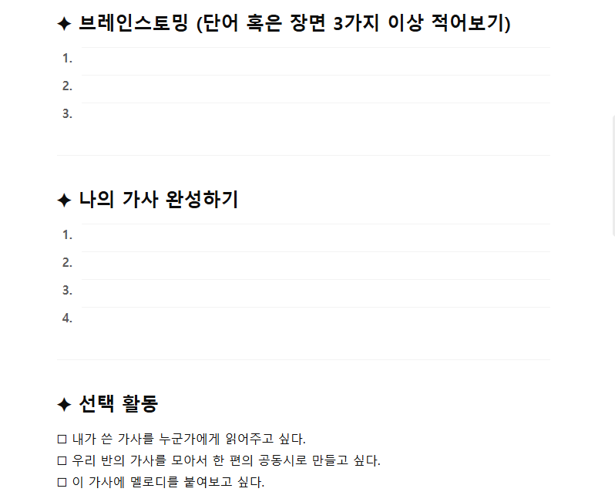

Slide 17
화성진행
C – G – Am – F
(I – V – vi – IV)
가장 보편적이고 감정적으로 따뜻한 느낌. 팝 발라드나 CCM 스타일에도 잘 어울림.
Am – F – C – G
(vi – IV – I – V)
부드럽고 묵직한 정서. 고흐의 <별이 빛나는 밤> 같은 느낌에도 잘 어울림.
D – A – Bm – G
(I – V – vi – IV)
상승감 있고 다이나믹한 느낌. 반복과 고조에 효과적.

